Slide 1
过程改进知识培训
基于CMMI ML5

Slide 2
评估背景
评估
评估目标
评估对象
评估范围
发起人

Slide 3
评估介绍
评估团队（LA+ATM）
访谈人员
评估日程
评估的参考模型：CMMI 模型
评估的文档（证据）

Slide 4
CMMI 模型
级别 | 关注 | 过程域
5 优化级 | 持续过程改进 | 组织效能管理（OPM） 原因分析与解决方案（CAR）
4 量化管理级 | 定量管理 | 组织过程绩效（OPP） 定量项目管理（QPM）
3 已定义级 | 过程标准化 | 需求开发（RD） 技术方案（TS） 产品集成（PI） 验证（VER） 确认（VAL） 组织过程焦点（OPF ） 组织过程定义（OPD） 组织培训（OT） 集成项目管理（IPM） 风险管理（RSKM） 决策分析与解决方案（DAR）
2 已管理级 | 基本项目管理 | 需求管理（REQM） 项目规划（PP） 项目监控（PMC） 供应商协议管理（SAM） 度量分析（MA） 过程和产品质量保证（PPQA） 配置管理（CM）
1 初始级

Slide 5
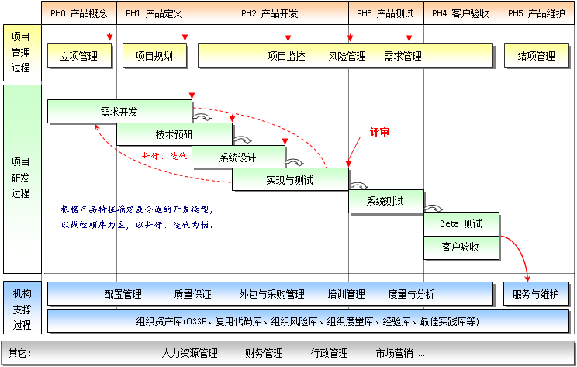

Slide 6
过程改进语境图
组织级
培训人员
过程改进
组织度量库
组织标准过程
裁剪指南
组织资产库
项目
项目已定义过程
项目已定义过程
项目已定义过程
项目1
项目2
项目3

Slide 7
量分统计分析与预测
使用以下输出元素 | 预测结果
开展的评审类型、设计方法类型、选择的语言、测试类型 | 交付缺陷密度
业务经验（高、中、低）、系统架构、特性、团队、生命周期模型、主要的沟通方式 | 生产效率
估计方法、估计者、项目类型、员工流失率（高、中、低）、复杂度（高、中、低）、客户、产品等 | 成本和进度偏差
团队、产品、平台的成熟度（高、中、低）、过程能力成熟度、组织的决策级别、发布等 | 项目周期时间或上市时间
演进的需求、是否使用原型、导出需求的方法、是否使用beta测试、是否及时、客户关系（好、一般、差） | 客户满意度（%）

Slide 8
高成熟度级别过程改进的思路
确定过程改进的范围、目标
分析现状，找出不足
分析和分解商业目标，建立组织QPPO
分析过程&子过程以关联商业目标，建立和优化过程&子过程
确定度量及度量分析技术，建立项目QPPO并执行过程&子过程
收集、统计和分析数据，建立过程性能基线&模型
量化管理项目
分析问题以找出根本原因，形成改进措施
分析商业目标的实现情况，找出改进因素，分析原因，确定改进
对新方法、新工具进行试运行并加以优化，最后全面推广

Slide 9
确定过程改进的范围、目标-1
分析以下内容来确定范围和目标：
公司的业务发展方向
近几年的业绩
未来几年的重要目标
历史项目的数据
积累下来的问题
团队
人员流失
客户评价等

Slide 10
确定过程改进的范围、目标-2
过程改进活动的实施范围通常为：研发部
从商业目标中确定过程改进的目标：
在不提高当前的交付缺陷水平的前提下，在2015年1月初发布指定产品，开发周期为5个月。
在不牺牲当前产品可用性性能的前提下，在2015年1月初，降低当前产品开发成本的50%。
你的组织的商业目标是什么？

Slide 11
分析现状，找出不足
基于实际性能理解维护商业目标
识别那些潜在的并且能帮助实现商业目标的改进区域
定期将质量与过程性能目标和当前过程性能基线相比较，以评价组织满足其业务目标的能力。
识别不足——实际过程性能不满足业务目标之处。
识别并分析与不满足业务目标相关的风险。
将过程性能与风险分析的结果报告给组织级领导。
鼓励员工提出改进建议
基于成本和效益的量化分析的创新改革

Slide 12
分析和分解商业目标，建立组织QPPO-1
技术方面（40%）
公司商业目标
市场方面（60%）
提高生产率（现有基础上提高10%）
降低项目工期偏差（现有基础上提高20%）
提高市场占有率
（4%->6%->8%）
提高工作效率，缩短项目周期
提高软件质量：降低缺陷率
提高计划执行率：降低工期偏差率
增加人员业务和销售技能培训
加强市场推广力度
提高开发效率：降低每个功能点开发时间
降低项目工期偏差
2011:7
2012:6
2013:5
2011:20%
2012:14%
2013:9%
每个季度安排一次培训
增加销售人员
增加宣传途径
2011:2.7
2012:2.5
2013:2.4
2011:20%
2012:14%
2013:9%

Slide 13
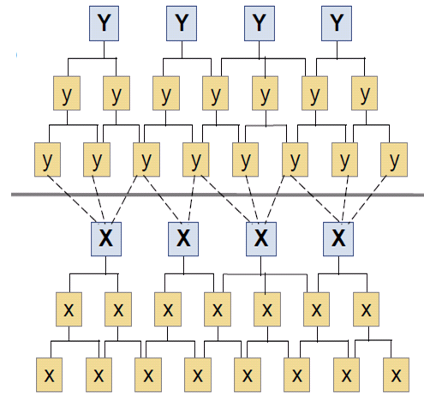
分析和分解商业目标，建立组织QPPO-2
使用GQM方法来做为分解指导
G：目标
Q：问题
M：度量

Slide 14
分析和分解商业目标，建立组织QPPO-3
编号 | 年份 | 优先级 | 商业目标 | 质量和过程性能目标（QPPOs）
1 | 2011 | 1 | 1、提高软件质量：降低缺陷率每千行7个 | 需求评审的质量提升1%
2 |  |  |  | 详细设计会议评审的质量提升1%
3 |  |  |  | 代码走查评审的质量提升1%
4 |  |  |  | 集成测试的质量提升1%
5 |  |  |  | 系统测试手工测试的质量提升1%
6 |  |  |  | 产品验收的质量提升1%
7 |  | 2 | 2、提高生产率：每个功能点开发控制到2.7 3、工作量偏差22% | 需求开发的效率提升2%
8 |  |  |  | 详细设计的效率提升2%。
9 |  |  |  | 软件编码效率提升2%。
10 |  |  |  | 集成测试的效率提升2%
11 |  |  |  | 系统手工测试的效率提升2%
12 |  | 2 | 4、缩短项目周期：工期偏差率控制在20% | 明确需求，将需求研发进度平均提升1%
13 |  |  |  | 增加需求评审的次数以及评审的效率，将需求评审的效果提升0.1%。
14 |  |  |  | 提升详细设计能力，将设计进度平均提升1%。
15 |  |  |  | 加强详细设计会议评审，文档编写质量提升1%。
16 |  |  |  | 编码进度延期率降低1%。
17 |  |  |  | 集成测试的进度减少1%
18 |  |  |  | 系统手工测试的进度减少1%

Slide 15
分析过程&子过程以关联商业目标，建立和优化过程&子过程
编号 | 年份 | 优先级 | 商业目标 | 质量和过程性能目标（QPPOs） | 过程->子过程
1 | 2011 | 1 | 1、提高软件质量：降低缺陷率每千行7个 | 需求评审的质量提升1% | 需求开发与管理过程－>需求评审
2 |  |  |  | 详细设计会议评审的质量提升1% | 软件设计编码过程－>详细设计评审
3 |  |  |  | 代码走查评审的质量提升1% | 软件设计编码过程－>代码走查
4 |  |  |  | 集成测试的质量提升1% | 测试过程－>集成测试
5 |  |  |  | 系统测试手工测试的质量提升1% | 测试过程－>系统测试
6 |  |  |  | 产品验收的质量提升1% | 产品发布过程－>产品验收
7 |  | 2 | 2、提高生产率：每个功能点开发控制到2.7 3、工作量偏差22% | 需求开发的效率提升2% | 需求开发与管理过程－>需求开发
8 |  |  |  | 详细设计的效率提升2%。 | 软件设计编码过程－>详细设计
9 |  |  |  | 软件编码效率提升2%。 | 软件设计编码过程－>软件编码
10 |  |  |  | 集成测试的效率提升2% | 测试过程－>集成测试
11 |  |  |  | 系统手工测试的效率提升2% | 测试过程－>系统测试
12 |  | 2 | 4、缩短项目周期：工期偏差率控制在20% | 明确需求，将需求研发进度平均提升1% | 需求开发与管理过程－>需求开发
13 |  |  |  | 增加需求评审的次数以及评审的效率，将需求评审的效果提升0.1%。 | 需求开发与管理过程－>需求评审
14 |  |  |  | 提升详细设计能力，将设计进度平均提升1%。 | 软件设计编码过程－>详细设计
15 |  |  |  | 加强详细设计会议评审，文档编写质量提升1%。 | 软件设计编码过程－>详细设计评审
16 |  |  |  | 编码进度延期率降低1%。 | 软件设计编码过程－>软件编码
17 |  |  |  | 集成测试的进度减少1% | 测试过程－>集成测试
18 |  |  |  | 系统手工测试的进度减少1% | 测试过程－>系统测试

Slide 16
确定度量及度量分析技术，建立项目QPPO并执行过程&子过程
编号 | 年份 | 优先级 | 商业目标 | 质量和过程性能目标（QPPOs） | 过程->子过程 | 关键度量项 | 具体数据项
1 | 2011 | 1 | 1、提高软件质量：降低缺陷率每千行7个 | 需求评审的质量提升1% | 需求开发与管理过程－>需求评审 | 需求评审 | 需求评审发现的BUG数据 提高文档写作的质量
2 |  |  |  | 详细设计会议评审的质量提升1% | 软件设计编码过程－>详细设计评审 | 详细设计评审 | 评审发现的BUG数据提高文档写作的质量
3 |  |  |  | 代码走查评审的质量提升1% | 软件设计编码过程－>代码走查 | 代码走查效果 | 代码走查发现的BUG数据提高
4 |  |  |  | 集成测试的质量提升1% | 测试过程－>集成测试 | 集成测试 | 集成测试发现的BUG数量
5 |  |  |  | 系统测试手工测试的质量提升1% | 测试过程－>系统测试 | 系统测试 | 系统测试发现的BUG数量
6 |  |  |  | 产品验收的质量提升1% | 产品发布过程－>产品验收 | 产品验收 | 产品验收发现的BUG数量
7 |  | 2 | 2、提高生产率：每个功能点开发控制到2.7 3、工作量偏差22% | 需求开发的效率提升2% | 需求开发与管理过程－>需求开发 | 需求开发效率 | 需求开发的工作量
8 |  |  |  | 详细设计的效率提升2%。 | 软件设计编码过程－>详细设计 | 详细设计效率 | 详细设计的工作量
9 |  |  |  | 软件编码效率提升2%。 | 软件设计编码过程－>软件编码 | 软件编码效率 | 软件编码的工作量
10 |  |  |  | 集成测试的效率提升2% | 测试过程－>集成测试 | 集成测试效率 | 集成测试的工作量
11 |  |  |  | 系统手工测试的效率提升2% | 测试过程－>系统测试 | 系统测试效率 | 系统测试的工作量
12 |  | 2 | 4、缩短项目周期：工期偏差率控制在20% | 明确需求，将需求研发进度平均提升1% | 需求开发与管理过程－>需求开发 | 需求开发进度 | 需求开发工期
13 |  |  |  | 增加需求评审的次数以及评审的效率，将需求评审的效果提升0.1%。 | 需求开发与管理过程－>需求评审 | 评审的进度 | 评审的工时
14 |  |  |  | 提升详细设计能力，将设计进度平均提升1%。 | 软件设计编码过程－>详细设计 | 详细设计进度 | 详细设计的工期
15 |  |  |  | 加强详细设计会议评审，文档编写质量提升1%。 | 软件设计编码过程－>详细设计评审 | 详审的效果 | 评审的工时
16 |  |  |  | 编码进度延期率降低1%。 | 软件设计编码过程－>软件编码 | 软件编码进度 | 软件编码工期
17 |  |  |  | 集成测试的进度减少1% | 测试过程－>集成测试 | 集成测试进度 | 集成测试的工期
18 |  |  |  | 系统手工测试的进度减少1% | 测试过程－>系统测试 | 系统测试进度 | 系统测试的工期

Slide 17
收集、统计和分析数据，建立过程性能基线-1-质量
 | 评审缺陷数量 |  |  |  |  |  | 质量缺陷数量
 | 需求评审 | 项目策划评审 | 设计评审 | 测试评审 | 验收评审 | 代码走查 | 单元测试 | 集成与集成测试 | 系统测试 | 系统验收 |  | 功能点数
XXX项目1 | 24 | 12 | 25 | 23 | 3 | 46 | 50 | 12 | 320 | 29 | 622 | 230
 | 3.86% | 1.93% | 4.02% | 3.70% | 0.48% | 7.40% | 8.04% | 1.93% | 51.45% | 4.66% |  | 0.13 | 2.70
XXX项目2 | 23 | 13 | 24 | 24 | 3 | 53 | 50 | 16 | 346 | 31 | 661 | 240
 | 3.48% | 1.97% | 3.63% | 3.63% | 0.45% | 8.02% | 7.56% | 2.42% | 52.34% | 4.69% |  | 0.13 | 2.75
XXX项目3 | 23 | 13 | 24 | 23 | 3 | 51 | 47 | 15 | 324 | 29 | 626 | 200
 | 3.67% | 2.08% | 3.83% | 3.67% | 0.48% | 8.15% | 7.51% | 2.40% | 51.76% | 4.63% |  | 0.15 | 3.13
XXX项目4 | 23 | 12 | 23 | 23 | 3 | 50 | 46 | 14 | 318 | 29 | 619 | 205
 | 3.72% | 1.94% | 3.72% | 3.72% | 0.48% | 8.08% | 7.43% | 2.26% | 51.37% | 4.68% |  | 0.14 | 3.02
XXX项目5 | 25 | 14 | 25 | 26 | 3 | 55 | 46 | 15 | 360 | 32 | 687 | 255
 | 3.64% | 2.04% | 3.64% | 3.78% | 0.44% | 8.01% | 6.70% | 2.18% | 52.40% | 4.66% |  | 0.13 | 2.69
CL | 3.67% | 1.99% | 3.77% | 3.70% | 0.47% | 7.93% | 7.45% | 2.24% | 51.86% | 4.67% |  | 0.13 | 2.86
sigma | 0.12% | 0.06% | 0.15% | 0.05% | 0.02% | 0.27% | 0.43% | 0.18% | 0.44% | 0.02% |  | 0.01 | 0.18
3sigma | 0.37% | 0.17% | 0.44% | 0.15% | 0.06% | 0.81% | 1.30% | 0.53% | 1.31% | 0.06% |  | 0.02 | 0.54
UCL | 4.04% | 2.16% | 4.20% | 3.85% | 0.52% | 8.74% | 8.74% | 2.77% | 53.17% | 4.73% |  | 0.16 | 3.40
LCL | 3.31% | 1.82% | 3.33% | 3.55% | 0.41% | 7.11% | 6.15% | 1.71% | 50.56% | 4.60% |  | 0.11 | 2.32

Slide 18
收集、统计和分析数据，建立过程性能基线-2-生产率
 | 生产率
 | 项目立项 | 需求调研与开发 | 项目策划 | 设计 | 编码 | 走查|单元Test | 集成|集成Test | 软件测试 | 客户验收 | 项目结项 | 功能点数
XXX项目1 | 3 | 6 | 3 | 6 | 26 | 5 | 4 | 27 | 6 | 4 | 230 | 90
 | 3 | 2 | 3 | 1 | 4 | 4 | 3 | 2 | 3 | 3 |  | 8
 | 25.56 | 19.17 | 25.56 | 38.33 | 2.21 | 11.50 | 19.17 | 4.26 | 12.78 | 19.17 |  | 0.32
XXX项目2 | 4 | 6 | 3 | 4 | 32 | 5 | 3 | 33 | 6 | 4 | 240 | 100
 | 3 | 2 | 3 | 1 | 4 | 4 | 3 | 2 | 2 | 2 |  | 8
 | 20.00 | 20.00 | 26.67 | 60.00 | 1.88 | 12.00 | 26.67 | 3.64 | 20.00 | 30.00 |  | 0.30
XXX项目3 | 3 | 7 | 5 | 4 | 11 | 7 | 5 | 25 | 6 | 3 | 200 | 81
 | 2 | 2 | 4 | 1 | 4 | 4 | 3 | 2 | 2 | 3 |  | 8
 | 33.33 | 14.29 | 10.00 | 50.00 | 4.55 | 7.14 | 13.33 | 4.00 | 16.67 | 22.22 |  | 0.31
XXX项目4 | 3 | 8 | 4 | 11 | 17 | 7 | 3 | 29 | 7 | 4 | 205 | 94
 | 2 | 3 | 4 | 1 | 4 | 4 | 3 | 2 | 2 | 2 |  | 8
 | 34.17 | 8.54 | 12.81 | 18.64 | 3.01 | 7.32 | 22.78 | 3.53 | 14.64 | 25.63 |  | 0.27
XXX项目5 | 4 | 10 | 3 | 9 | 22 | 3 | 3 | 34 | 10 | 3 | 255 | 101
 | 2 | 3 | 4 | 1 | 4 | 4 | 3 | 2 | 2 | 3 |  | 9
 | 31.88 | 8.50 | 21.25 | 28.33 | 2.90 | 21.25 | 28.33 | 3.75 | 12.75 | 28.33 |  | 0.28
CL | 28.99 | 14.10 | 19.26 | 39.06 | 2.91 | 11.84 | 22.06 | 3.84 |  |  |  | 0.30
sigma | 6.05 | 5.54 | 7.51 | 16.51 | 1.03 | 5.73 | 6.03 | 0.29 |  |  |  | 0.02
3sigma | 18.16 | 16.62 | 22.54 | 49.54 | 3.09 | 17.18 | 18.10 | 0.88 |  |  |  | 0.06
LCL | 10.82 | -2.52 | -3.28 | -10.48 | -0.18 | -5.34 | 3.95 | 2.96 |  |  |  | 0.24
UCL | 47.15 | 30.72 | 41.80 | 88.60 | 6.00 | 29.02 | 40.16 | 4.72 |  |  |  | 0.35

Slide 19
收集、统计和分析数据，建立过程性能基线-2-工时
工时偏差
 | 项目立项 | 需求调研与开发 | 项目策划 | 设计 | 编码 | 走查|单元Test | 集成|集成Test | 软件测试 | 客户验收 | 项目结项 | 总工时
XXX项目1 | 20.00 | 76.00 | 24.00 | 128.00 | 691.20 | 160.00 | 22.20 | 389.00 | 76.80 | 21.60 | 1842.40
 | 16.00 | 60.00 | 20.00 | 108.00 | 512.00 | 144.00 | 19.00 | 309.00 | 60.80 | 16.00 | 1471.20
 | 25.00% | 26.67% | 20.00% | 18.52% | 35.00% | 11.11% | 16.84% | 25.89% | 26.32% | 35.00% | 25.23%
XXX项目2 | 13.60 | 71.20 | 28.80 | 144.00 | 917.60 | 160.00 | 22.20 | 461.00 | 76.80 | 20.80 | 2128.00
 | 10.40 | 60.00 | 24.00 | 124.00 | 704.00 | 144.00 | 19.00 | 373.00 | 60.80 | 16.00 | 1727.20
 | 30.77% | 18.67% | 20.00% | 16.13% | 30.34% | 11.11% | 16.84% | 23.59% | 26.32% | 30.00% | 23.21%
XXX项目3 | 10.40 | 90.40 | 80.00 | 144.80 | 334.40 | 179.20 | 22.20 | 363.40 | 82.40 | 25.60 | 1525.60
 | 8.00 | 75.20 | 68.80 | 120.00 | 252.00 | 159.20 | 19.00 | 289.80 | 64.00 | 19.20 | 1246.40
 | 30.00% | 20.21% | 16.28% | 20.67% | 32.70% | 12.56% | 16.84% | 25.40% | 28.75% | 33.33% | 22.40%
XXX项目4 | 7.20 | 84.80 | 57.60 | 298.40 | 544.00 | 273.60 | 41.76 | 620.80 | 97.60 | 64.00 | 2293.76
 | 5.60 | 68.80 | 50.40 | 248.80 | 420.00 | 248.00 | 36.00 | 492.80 | 76.00 | 48.00 | 1876.00
 | 28.57% | 23.26% | 14.29% | 19.94% | 29.52% | 10.32% | 16.00% | 25.97% | 28.42% | 33.33% | 22.27%
XXX项目5 | 15.20 | 129.60 | 65.60 | 204.80 | 640.00 | 56.00 | 17.40 | 494.60 | 116.00 | 41.60 | 2004.00
 | 12.00 | 108.80 | 57.60 | 176.00 | 501.60 | 52.00 | 15.00 | 401.00 | 90.40 | 32.00 | 1647.20
 | 26.67% | 19.12% | 13.89% | 16.36% | 27.59% | 7.69% | 16.00% | 23.34% | 28.32% | 30.00% | 21.66%
CL | 28.20% | 21.58% | 16.89% | 18.32% | 31.03% | 10.56% | 16.51% | 24.84% | 27.62% | 32.33% | 22.95%
sigma | 2.38% | 3.36% | 2.98% | 2.05% | 2.88% | 1.80% | 0.46% | 1.27% | 1.21% | 2.24% | 1.39%
3sigma | 7.13% | 10.07% | 8.94% | 6.15% | 8.63% | 5.39% | 1.38% | 3.82% | 3.62% | 6.71% | 4.16%
LCL | 21.08% | 11.51% | 7.95% | 12.18% | 22.40% | 5.17% | 15.12% | 21.01% | 24.01% | 25.63% | 18.79%
UCL | 35.33% | 31.66% | 25.83% | 24.47% | 39.66% | 15.95% | 17.89% | 28.66% | 31.24% | 39.04% | 27.11%

Slide 20
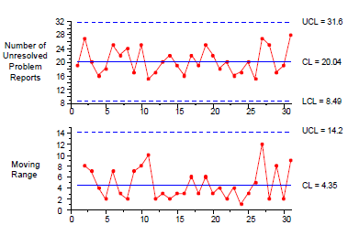
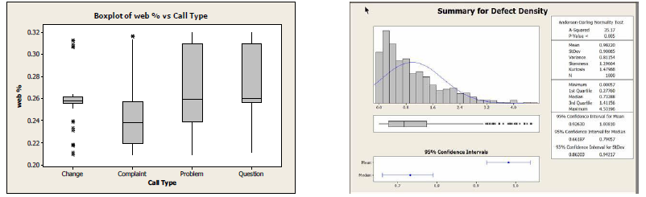
使用图形表示过程性能基线
通过分析收集的度量项得到过程性能基线，来建立结果的分布和范围，当在组织任意单独的项目中使用时，描述预期的性能和所选的过程。

Slide 21
为什么执行基线的假设检验
通过对比前后的基线来确定过程变更（改进或退化）是否发生。
抽样检查以确定当前过程行为的数据是否与之前的过程行为一致（例如，历史基线）
通过比较每类或每层数据来确定定序数据或定类数据是否合适
使项目或组织间能进行基准对比（ benchmark ） 。

Slide 22
p值总结
方法 | 零 | 对立 | P<0.05 | P>0.05
假设检验 | 没有差异，不相关 | 两项不同，相关 | 对立假设成立 | 零假设成立
正态分布检验 | 数据符合正态分布 | 数据不符合正态分布 | 对立假设成立 | 零假设成立
方差分析 | 沿x水平Y无差异 | 在多于1个x的水平之间Y有差异 | 对立假设成立 | 零假设成立
回归测试 | X因素没有对模型产生影响 | X因素对模型产生了影响 | 对立假设成立 | 零假设成立
卡方检验 | 两个离散变量不相关 | 两个离散变量相关 | 对立假设成立 | 零假设成立
逻辑回归测试 | 多个X因素没有对模型产生影响 | 多个X因素对模型产生了影响 | 对立假设成立 | 零假设成立

Slide 23
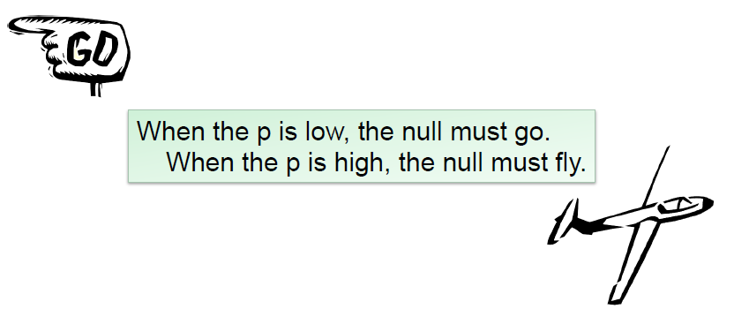
理论
当P值低，零假设不成立，当p值高，零假设成立

Slide 24
收集、统计和分析数据，建立过程性能模型-1
过程性能模型作为以下使用：
项目使用它们来估计，分析和预测组织标准过程集中过程的过程性能。
组织用他们来评估过程改进活动的（潜在）投资回报。
项目用它们来估计，分析和预测已定义过程的性能。
项目使用它们来选择过程。

Slide 25
收集、统计和分析数据，建立过程性能模型-2
过程性能建模的基本步骤
1.识别数据总体的样本来分析关联性和预测性关系。
2.使用基本的统计方法决策矩阵（分层的工作辅助）来确定使用哪种方法。
3.使用p值总结表（分层的工作辅助）来总结结果。
Y
方法 | 零 | 对立 | P<0.05 | P>0.05
假设检验 | 没有差异，不相关 | 两项不同，相关 | 对立假设成立 | 零假设成立
正态分布检验 | 数据符合正态分布 | 数据不符合正态分布 | 对立假设成立 | 零假设成立
方差分析 | 沿x水平Y无差异 | 在多于1个x的水平之间Y有差异 | 对立假设成立 | 零假设成立
回归测试 | X因素没有对模型产生影响 | X因素对模型产生了影响 | 对立假设成立 | 零假设成立
卡方检验 | 两个离散变量不相关 | 两个离散变量相关 | 对立假设成立 | 零假设成立
逻辑回归测试 | 多个X因素没有对模型产生影响 | 多个X因素对模型产生了影响 | 对立假设成立 | 零假设成立
连续
离散
离散
方差分析 | 卡方检验
回归分析 | 逻辑回归分析
X
连续

Slide 26
收集、统计和分析数据，建立过程性能模型-3
方差分析示例
使用这些影响因素 | 预测这些结果
进行评审的类型，设计方法的类型，语言的选择，测试的类型 | 交付的缺陷密度
高-中-低的行业经验，架构层，功能，团队，生命周期模型，主要的沟通方法 | 生产率
采用的估计方法，估计人员，项目类型，高-中-低的人员流动率 | 成本和进度偏差
团队，产品，高-中-低的平台成熟度，过程的能力成熟度等级，组织内的决策水平，发布 | 周期时间或上市时间
需求的迭代，是/否原型，挖掘需求的方法，是/否β测试，是/否准时，高-中-低的客户关系 | 客户满意度（以百分比作为结果）

Slide 27
量化管理项目-1
确定项目的质量和过程性能目标（QPPO）：
评估组织目标的质量和过程性能。
识别客户、供应商、最终用户和其他相关的干系人对质量和过程性能的需求和先后顺序。
定义和记录项目可度量的质量和过程效能目标
确定不能达成项目的质量与过程性能目标的风险。
解决项目的质量与过程性能目标间的冲突（例如，如果不在一个目标上妥协，另一个目标就不能达成）。
必要时修订项目的质量与过程性能目标。

Slide 28
量化管理项目-2
项目质量和过程性能（QPPO）目标包括：
确保需求变更数量不超过目标值。
在敏捷环境中，在指定的期限内提升目标的实现速度。
在指定的期限内通过控制X%来减少闲置时间。
在指定的百分比中维持进度变动。
在指定的期限减少总体成本一定百分比。
在不影响成本的情况下，减少交付给客户产品的缺陷10%。

Slide 29
量化管理项目-3
使用蒙特卡罗模拟方法选择过程&子过程：
具体见示例表格！

Slide 30
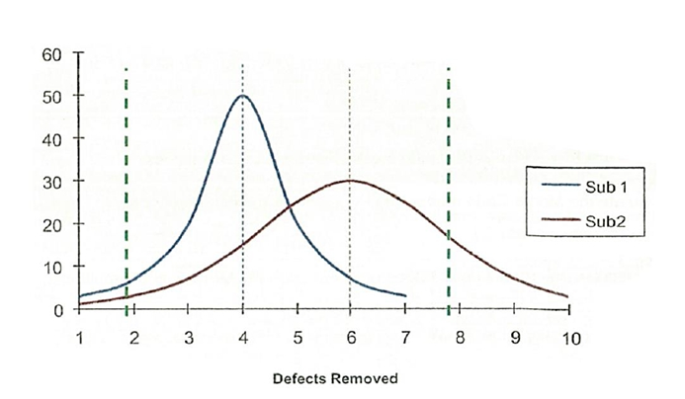
讨论：哪个子过程更好？

Slide 31
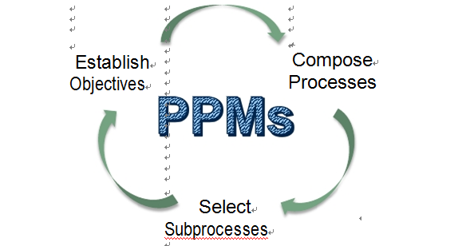
量化管理项目-4
在项目的规划或重新规划期间，可能需要通过几次迭代来选择过程（关于确定目标、项目定义过程和子过程的选择），因为重要的项目目标被得到平衡。

Slide 32
量化管理项目-5
分析技术
目的 | 图形方法
查看数据之间的关系 | 散点图
查看时间关系 | 时序图
查看1个Y的变化,有1个X | 箱线图
查看1个Y的变化,有多个X | 多变异图
排序多个X的关系 | 帕累托图
检查数据的正态性 | 正态分布图
预测数据的关系 | 预测的回归线

Slide 33
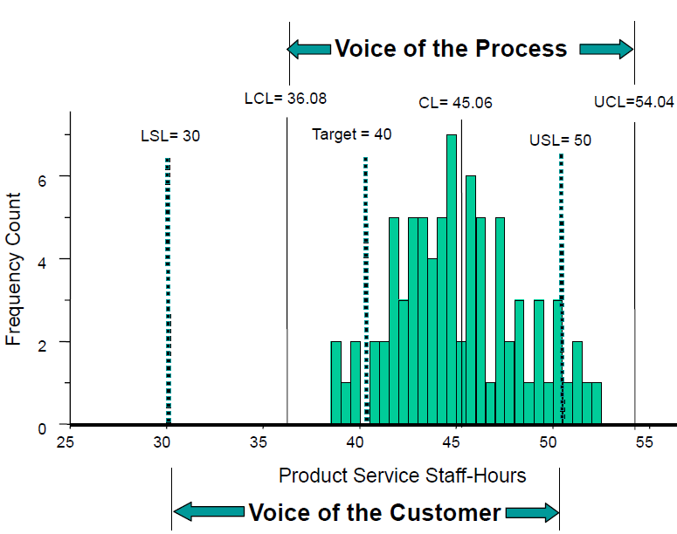
量化管理项目-6
监督过程

Slide 34
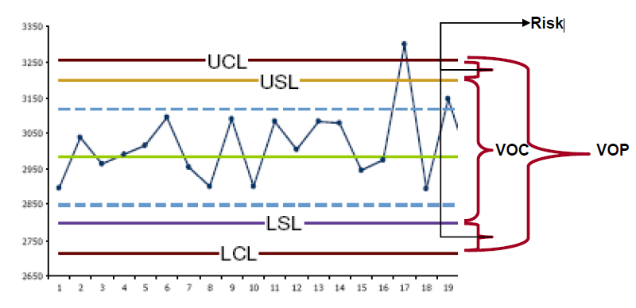
过程的风险
USL < UCL
LSL > LCL

Slide 35
解决过程能力度的不足
当一个已选的过程的性能没有达到它的目标时，可以采取以下措施示例：
改进现有子过程的实施来减少它的偏差或者改进它的性能（即：处理偏差的共性问题）。
通过识别和采用新的过程元素、子过程和技术来识别和实施候选子过程，可能可以帮助更好的平衡目标。
识别每个子过程能力度的不足所存在的风险和缓解风险的策略。
从新调整或分配所选子过程的属性目标，使子过程能满足目标。

Slide 36
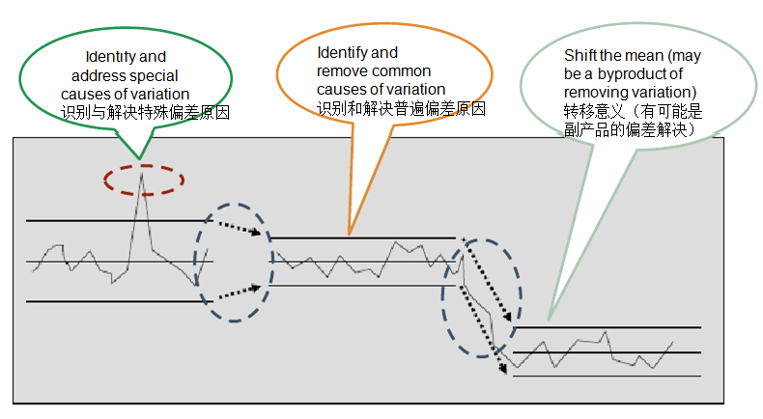
子过程的可视化改进控制图

Slide 37
分析问题以找出根本原因，形成改进措施-1
想要CAR有效果，项目成员必须负责做好以下内容：
收集和结果有关的数据
分析所选的结果
识别这些结果是在何时、何地及如何注入和发现的
识别缺陷和问题的原因和提出预防措施
识别性能优越的原因并提出变更来把它们吸收到过程里
纳入的那些收集分析和解决问题结果数据的工作人员
CAR：根因分析与解决

Slide 38
分析问题以找出根本原因，形成改进措施-2
什么原因会引起CAR
检测到特殊原因的偏差
模型或指南表明目标不能实现
检测到一些缺陷
在过程中识别到一个瓶颈
确定了为什么事情发展不按正常情况发展

Slide 39
分析问题以找出根本原因，形成改进措施-3
用什么工具来选择问题：
散点图
趋势图
鱼骨图
直方图
条形图
帕累托图
控制图
过程能力度分析
过程性能模型
过程性能基线
DAR也可以帮助决定使用哪种工具。

Slide 40
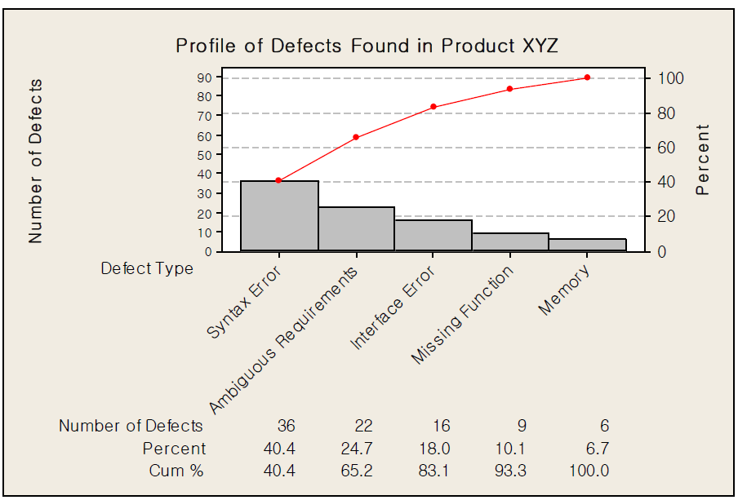
帕累托-示例

Slide 41
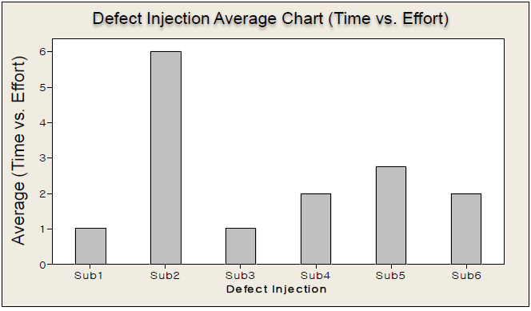
分析问题以找出根本原因，形成改进措施-4
确定根本原因的方法（前提是首先要对数据进行分类分组）：
因果分析图（例如鱼骨图或石川图）
检查表
柱形图
帕拉图
PPB&PPM
5个Why
实验设计
控制图
分成子组
对过程性能基线和模型的分析也可以找到潜在结果的来源

Slide 42
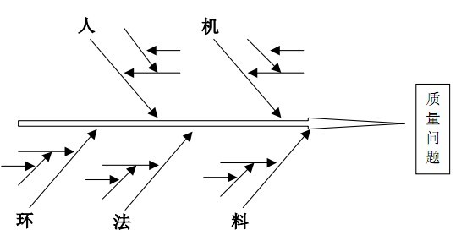
因果分析图
具体见CAR文档

Slide 43
分析商业目标的实现情况，找出改进因素，分析原因，确定改进-1
使用适当的技术或方法分析以下目标的实现情况：
提高成品质量（例如功能和质量属性）
提高生产率
提高过程效率和有效性
提高预算和进度的一致性
减小时间周期
提高客户和终端用户的满意度
减少研发或生产的变更时间
功能，增加新特点，或者适应的新技术
减少时间来适用新技术
提高一条涉及多种供应商供应链的性能
提高整个组织的资源利用率

Slide 44
维护质量和过程性能目标（QPPOs）
高层修改并且优先排序商业目标以后，质量和过程性能目标也需要更改或护。
作为成熟度4级的内容，QPPOs同样也是成熟度5级商业目标的重要内容。
通常，商业目标和质量与过程性能目标会因为增加新的目标而增加组织的精力。
使用PPB、PPM来分析目标，同时找出潜在的改进区域。

Slide 45
用PPB与PPM来选择改进领域-1
假设组织的产品质量目标经常不满足：
例如：缺陷密度（DD）<0.4 缺陷/规模
尽管在这种情况下我们可通过CAR来达到目的，但是我们可以使用不同的方法来进行评估过程（如：DAR）来确定哪些因素需要重点关注。
第1步
建立影响DD因素的评估准则，可能包括：
有助于DD的
有创新式的潜在因素
变更某个因素（机遇）会产生潜在的成本和风险。

Slide 46
用PPB与PPM来选择改进领域-2
第2步
识别影响DD的因素
执行回归分析来建立PPM，观查DD和因素之间的关系：
需求变化率（RV ）
设计复杂度（DC ）
质量检查度（QC ）
可能已有这样的一个过程性能模型
依据需要重新进行回归分析，评估新增加的因素，如：员工流失率

Slide 47
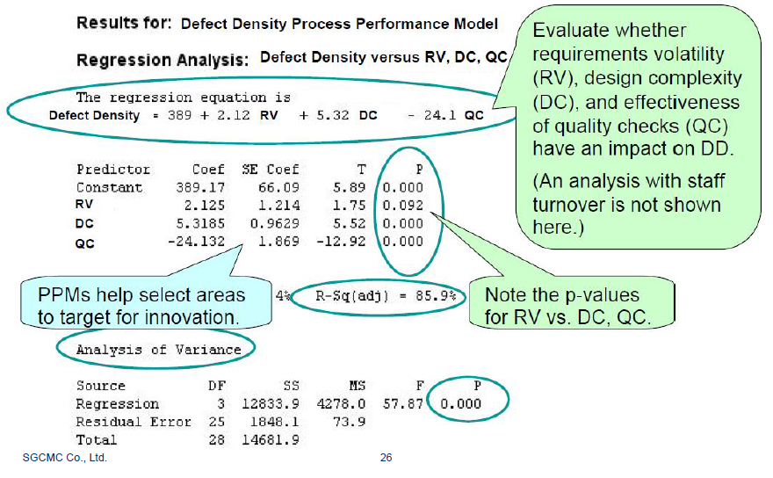
用PPB与PPM来选择改进领域-3

Slide 48
用PPB与PPM来选择改进领域-4
第3步
使用已建立标准评估因素
如何评估“对DD有贡献的因素”？有很多分析工具可以做到，如：水晶球（Crystal Ball）:
旋风图-使用敏感分析可以筛选出相关因素。
敏感分析 – 用蒙特卡罗（Monte Carlo）模拟得到结果和因素之间的关系。
敏感分析的结果以柱图表示，可以依据因素对DD的影响程度按序排列出来。
柱图的柱子的长短表明了此相关性是积极地还是消极的。

Slide 49
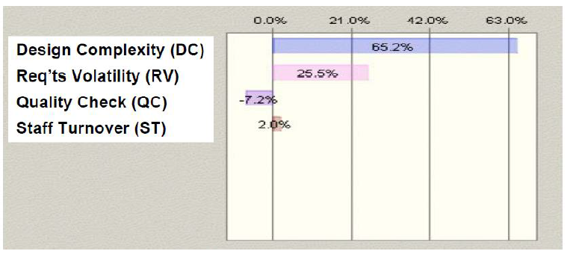
用PPB与PPM来选择改进领域-5

Slide 50
分析商业目标的实现情况，找出改进因素，分析原因，确定改进-2
增加式改进：
一般由从事此工作内容的人发起，也可以是此过程或者技术的用户发起
一般实施和部署起来比较简单与便宜，因此不需要对缺陷原因进行严格的确认或试点分析数据。
创新式改进：
通常由个别性能问题或因素引起的问题或改进机会。
是一种打破旧的思路，使用全新的方法来执行变更。如：新的生命周期模型、或新技术
也可能是使用现货或采用自动化工具来执行变更。

Slide 51
用PPB和PPM来评估候选的创新机会
PPM在评估实现组织QPPO创新改进的影响上起着重要的角色。
用例子来说明过程性能模型所扮演的角色：
第一步：
估计部署详细设计子过程（预创新）的DD在90%的自信区间。
使用PPM进行蒙特卡罗模拟生成期望的DD。

Slide 52
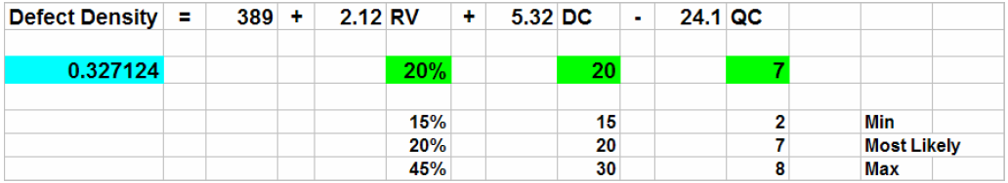
用PPB和PPM来评估候选的创新机会

Slide 53
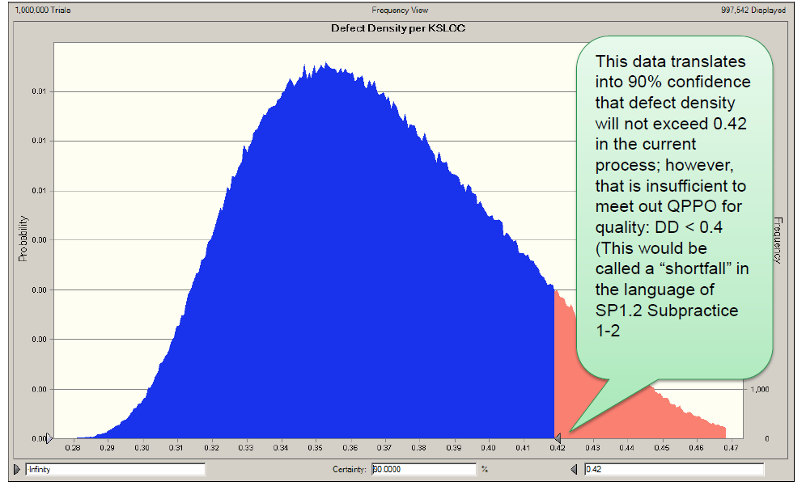
用PPB和PPM来评估候选的创新机会

Slide 54
用PPB和PPM来评估候选的创新机会
第2步
估计一个新设计的详细设计子过程（建议创新）的DD有90%置信区间中。
第3步
如果有潜在的其他的候选创新，那就重复估计改进区域（在SP 1.3中已识别的潜在改进区域）。
第4步
选择需要创新进行未来试点。

Slide 55
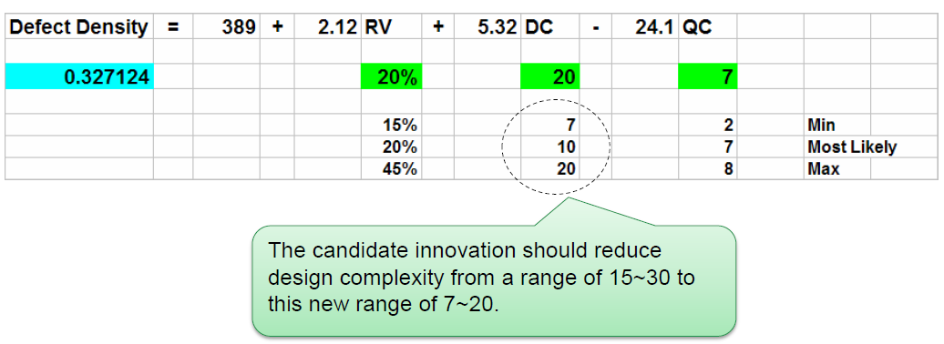
用PPB和PPM来评估候选的创新机会
为PPM的每个因子输入范围、最可能的值
（PPB的RV、QC和DC）

Slide 56
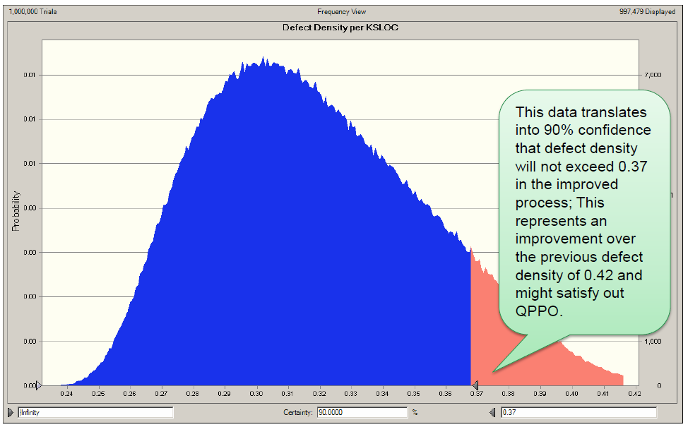
用PPB和PPM来评估候选的创新机会

Slide 57
分析商业目标的实现情况，找出改进因素，分析原因，确定改进-3
使用方法来确认创新机会是否有效，方法包括：
与干系人讨论，或许在正式评审的场合
原型展示
所建议改进的试点
建模与模拟
使用假设检验来检查结果。
选择需要部署的改进，并划分其优先级。

Slide 58
分析商业目标的实现情况，找出改进因素，分析原因，确定改进-4
规划需部署的改进：
确定每个改进应该如何为部署进行调整。
识别策略，以应对在部署改进提议中定义的每个改进时可能遇到的障碍。
识别改进将要部署的目标项目群体。
建立度量项与目标以确定每个改进对组织的质量与过程性能目标的价值。
将部署所选改进的计划文档化。
与相关干系人评审部署所选改进的计划并就其达成一致。
必要时，对部署所选改进的计划进行修订。

Slide 59
分析商业目标的实现情况，找出改进因素，分析原因，确定改进-5
管理监督所选改进的部署：
使用部署计划监督对改进的部署。
协调整个组织的改进部署。
以受控的并且规范化的方式部署改进。
对改进在项目已定义的过程中的部署适当进行协调。
适当提供咨询以支持对改进的部署。
提供更新了的培训材料或者开发沟通包以反映对组织级过程资产的改进。
确保按照部署计划完成对所有改进的部署。
将改进部署的结果文档化并对其进行评审。

Slide 60

分析商业目标的实现情况，找出改进因素，分析原因，确定改进-6
如何评价改进的效果？

Slide 61
分析商业目标的实现情况，找出改进因素，分析原因，确定改进-7
更新组织的过程性能模型
在组织中部署过程性能模型

Slide 62

提问

